Slide 1
高血圧

Slide 2
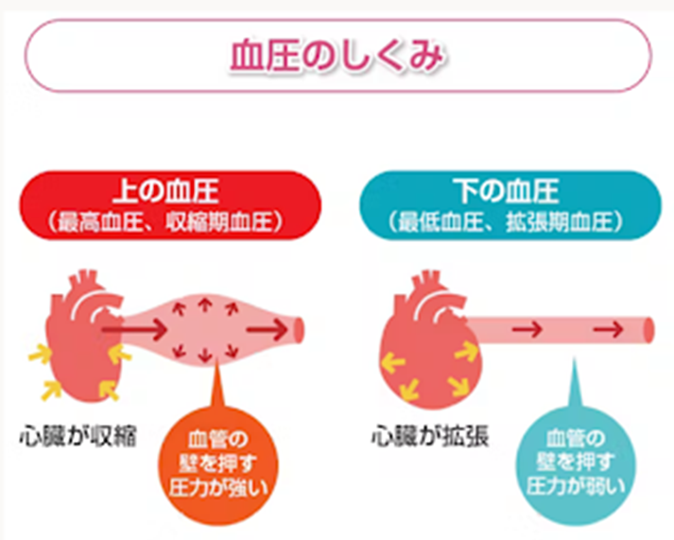
血圧の基準値
血圧のしくみ
高血圧の定義
収縮期血圧 140 mmHg以上
拡張期血圧 90 mmHg以上
上の血圧
（最高血圧、収縮期血圧）
下の血圧
（最低血圧、拡張期血圧）
心臓が収縮
血管の壁を押す
圧力が強い
心臓が拡張
血管の壁を押す
圧力が弱い
正常高血圧でも要注意！！ メタボや塩分摂取過剰な方は 高血圧へ移行する可能性大
収縮期血圧➡上の血圧
全身に血液を送り出すために、心臓が筋肉を収縮させた時の圧力のこと。
拡張期血圧➡下の血圧
次の血液を流し込むために心臓が広がった時で、血管に一番圧力が加わっていない状態。
参考：特定非営利活動法人日本高血圧学会 「高血圧治療ガイドライン2014」
http://www.jpnsh.jp/data/jsh2014/jsh2014v1_1.pdf

Slide 3
血圧と死因
虚血性心疾患・脳血管疾患は過労による死亡の原因です
虚血性心疾患・脳血管疾患は日本人の死因の第2位と3位となっていて、血圧に深く関連しています。
日本の死因
1位 悪性新生物 30.1％
2位 虚血性心疾患 15.8％
3位 脳血管疾患 10.7％
4位 肺炎 9.8％
5位 老衰 3.4％
過労死として
労災の認定対象疾患
・ 虚血性心疾患
（心筋梗塞・狭心症など）
・ 脳血管疾患
（くも膜下出血・脳梗塞など）
参考：厚生労働省「平成27年人口動態統計月報年計（概数）の概 況」 http://www.mhlw.go.jp/toukei/saikin/hw/jinkou/geppo/nengai15/
高血圧を放っておくと起こります

Slide 4
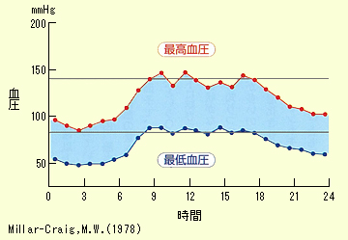
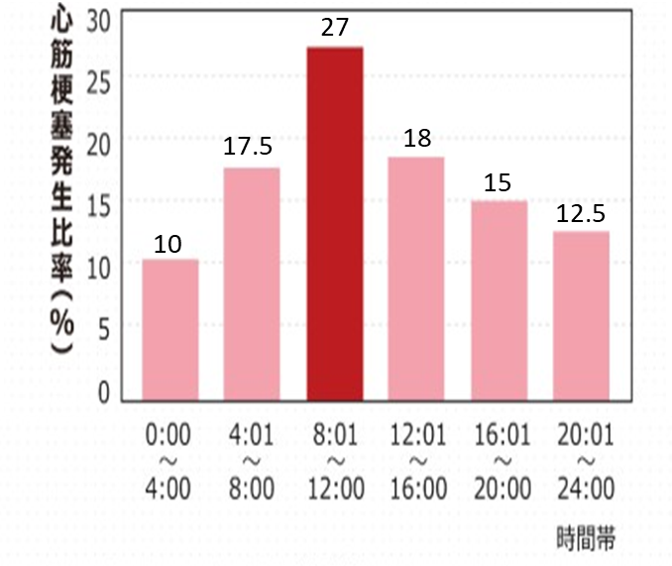
血圧は一日の中で変動します
→正常血圧者でも、血圧の値が約10～20％の差があり、早朝の6時～9時かけて急激な上昇が見られます
朝は血圧が上昇する➡心筋梗塞や脳梗塞の発症は朝が最も多い
（睡眠中の汗により血液が濃くなり、血液が固まりやすくなっていることもあります）

Slide 5
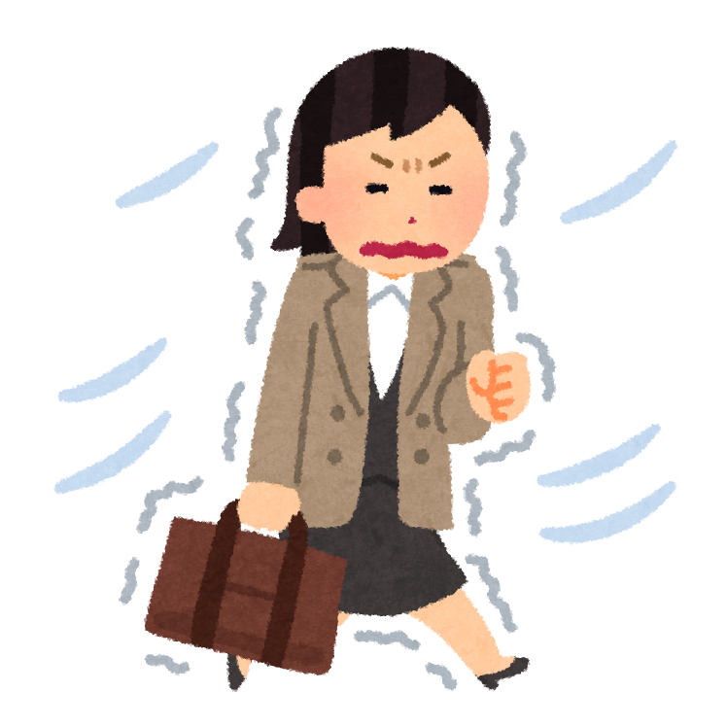
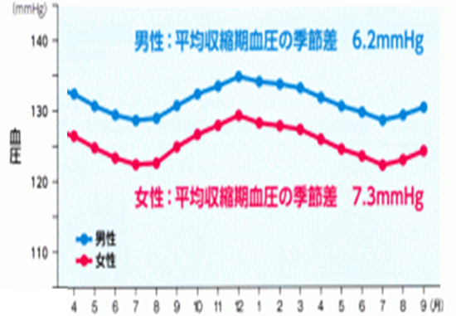
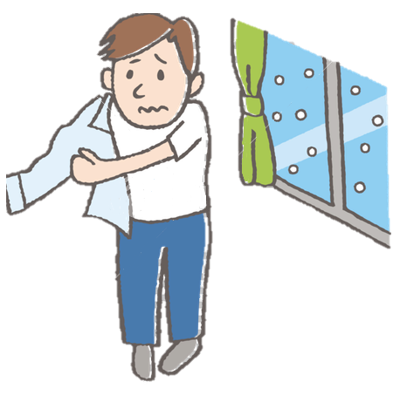
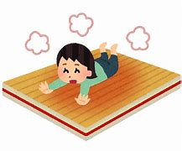
血圧の季節変動、室内温度との関係
室温22℃、湿度60％が最適ですが
冬の寒い時期は血圧が上がります
日本の家の冬の平均室温は
居間 16.8℃、
脱衣所 13.0℃、
寝室 12.8℃
足元との温度差が１０度あると
血圧が１０近く上がります
部屋の温度はできるだけ均一に

Slide 6
血圧の「休日効果」や「月曜上昇」
血圧は、土曜、日曜に低下した後月曜に急上昇して金曜の水準に戻るという「月曜上昇（monday surge）」が認められる。
月曜日の午前中に注意！
血圧は月曜日に上昇する！
脳血管疾患・心筋梗塞など血圧に関係する疾患の発症頻度は
月曜日の朝が特に高いとされています。
→月曜日はスケジュールに余裕をもつようにし、午前中にハードな業務を入れない ようにしましょう

Slide 7
喫煙の血圧への影響
たばこに含まれる「ニコチン」と「一酸化炭素」により血圧が上昇します。
＜喫煙前＞
＜喫煙後＞
＜血圧＞
110/55mmHg
＜血圧＞
130/65mmHg
＜脈拍＞
60回/分
＜脈拍＞
80回/分前後
タバコ1本で血圧が 約10～20mmHg 上昇
◆ タ バ コ １本 で 高 血 圧 状 態 が ど の く ら い 続 く ？
タバコ1本で血圧の高い状態が15分ほど継続します。
タバコ1箱（20本）吸うと合計して5時間以上は高血圧状態になります。

Slide 8
高血圧対策 ➡ 塩分制限
高血圧の人の減塩目標は 一日の塩分は ６g /日 未満が目標
男性 8.0g未満 女性 7.0ｇ 未満が推奨されている

Slide 9
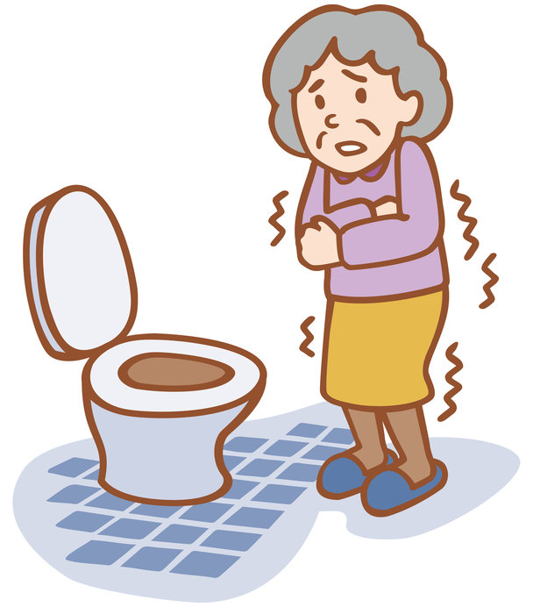
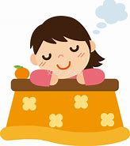
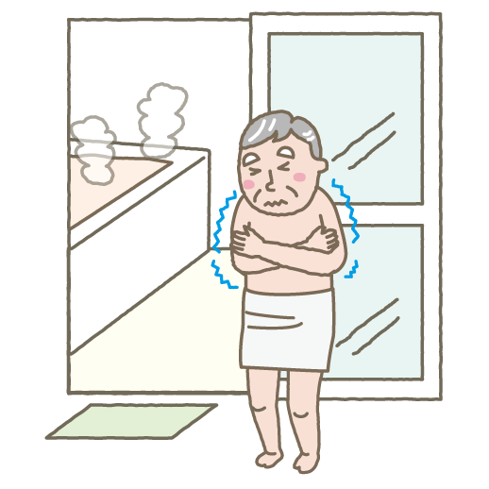
寒い季節は気を付けよう➡ヒートショック
暖かい場所から寒い場所への移動し温度の急な変化がからだに与えるショックのこと
急激な温度差により血圧が上下し、失神や心筋梗塞、不整脈、 脳梗塞の危険があります
血圧の変動
・ 失神
・ 心筋梗塞
・ 不整脈
・ 脳梗塞
急激な
温度差
暖房で暖かい部屋と、暖房のない廊下 ・ 浴室 ・ ト イ レでは、
温度差が10度近くになることもあるので、注意が必要。

Slide 10
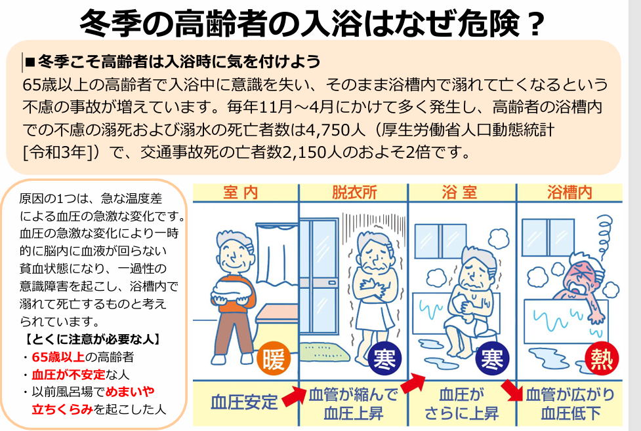
入浴時の注意点！
・ 浴槽に入る前に、手足などの末梢から掛け湯をし、少しずつ体を温める。
・ 湯船から出る際は、急に立ち上がらずゆっくりと出る。
・ 飲酒後の入浴は避ける（アルコールは血圧変動に影響するため）。

